Slide 1
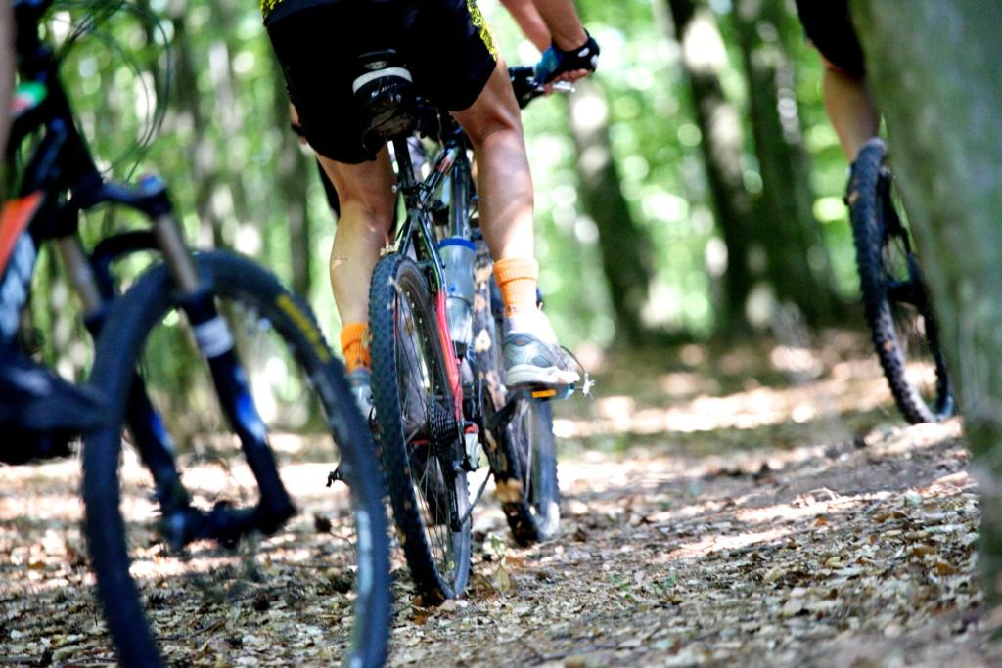
My Trek “Parlons Sports”
“ You’re a team, be together be better ! ”
WildCodeSchool - Chartres / Fontainebleau - 12/05/16

Slide 2
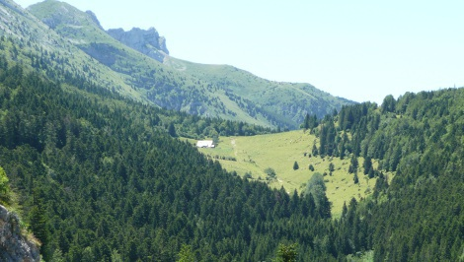
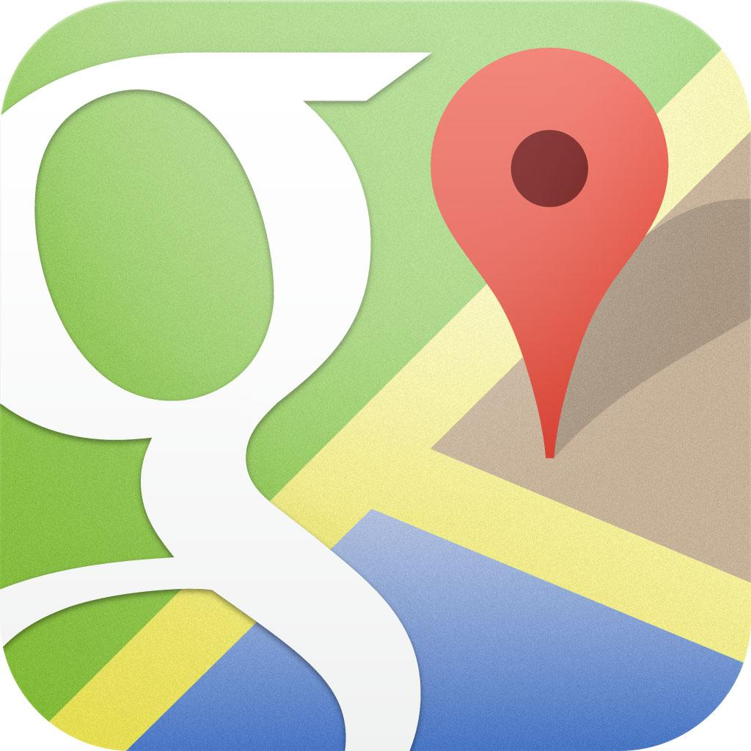

Utilisez des API !
Google Map
Open Weather Map
WildCodeSchool - Chartres / Fontainebleau - 12/05/16

Slide 3
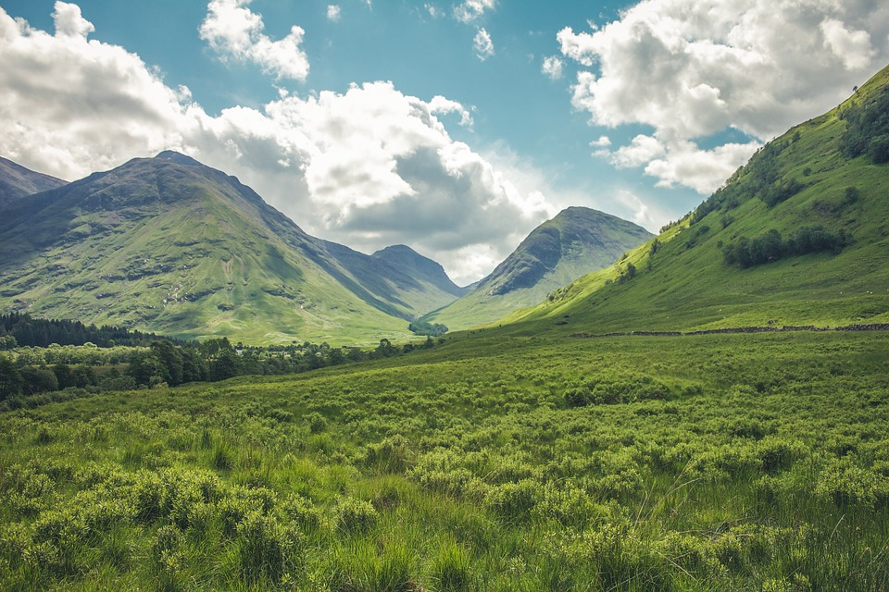
Fonctionnalités & Suggestions :
Afficher les circuits de randonnée / vélo (Vous pouvez utiliser des fichiers “KML” (voir : exemple)) et ajouter d’autres sports / activités (facultatif)
Afficher les conditions météo (Suggestion d’activité en fonction ?)
Sauvegarder ma progression (Statistiques, Badges, Récompenses, etc...)
WildCodeSchool - Chartres / Fontainebleau - 12/05/16

Slide 4
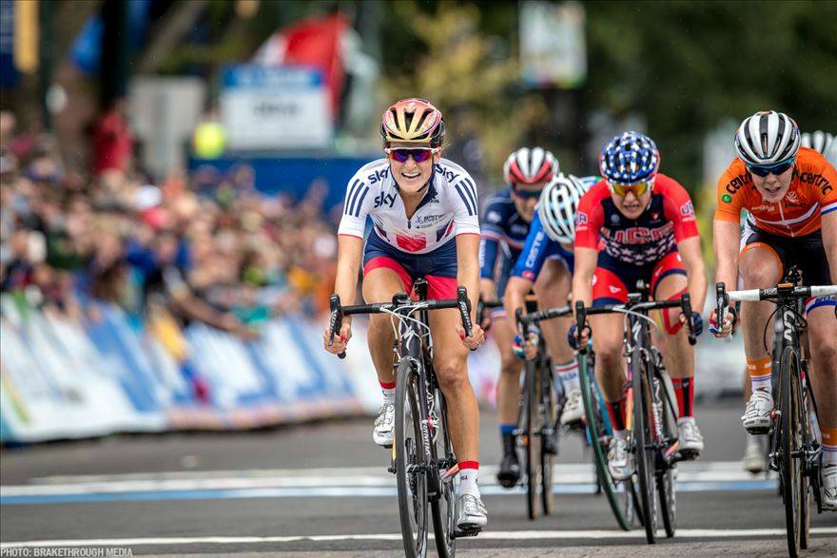



Organisation
30 heures
“A coding team = A dream team with 3 members // Mix promo”
WildCodeSchool - Chartres / Fontainebleau - 12/05/16

Slide 5
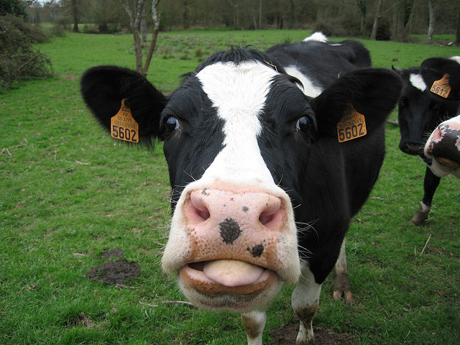
Bon baisers à tous &
Bonne chance !
WildCodeSchool - Chartres / Fontainebleau - 12/05/16

